Slide 1
Zadania publiczne zrealizowane z dotacji Gminy Michałowice w roku 2022

Slide 2
Zadania z zakresu Kultury Fizycznej i Sportu
Prowadzenie zajęć sportowych oraz organizacja masowych turniejów dla dzieci, młodzieży, osób dorosłych, seniorów oraz rodzin Gminy Michałowice

Slide 3
Prowadzenie zajęć z tenisa stołowego dla dzieci i młodzieży
Dwie kategorie umięjętnościowe ( 2 gr. do 10 os.)
raz w tygodniu po 1h w godzinach popołudniowych
Miejsce: hala sportowa ZSO Komorów
Sprzęt klubowy: profesjonalne stoły z siatkami, piłeczki, rakietki, płotki, osprzęt tenisowy oraz robot treningowy
Trener- instruktor: przekazywanie wiedzy teorytycznej i umiejętności praktycznych uczestnikom zajęć
Termin: marzec – czerwiec, wrzesień - grudzień

Slide 4
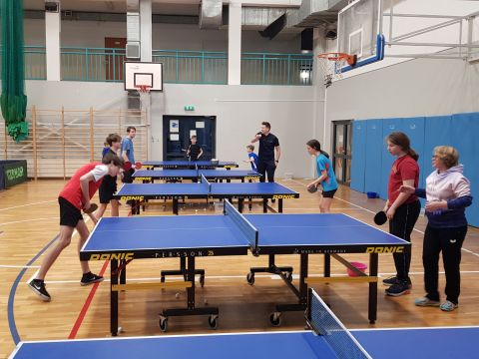
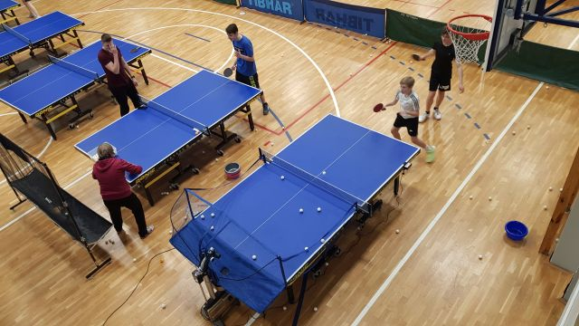

Slide 5
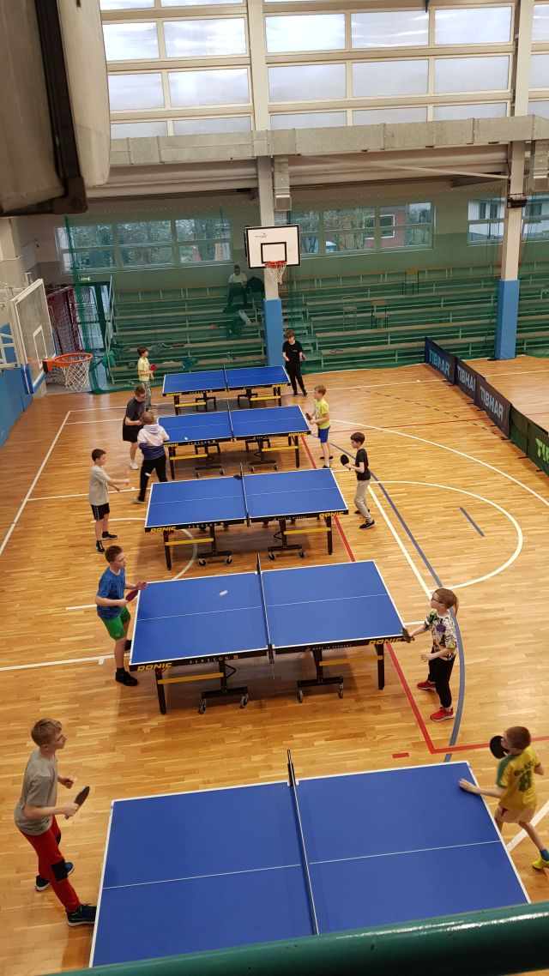
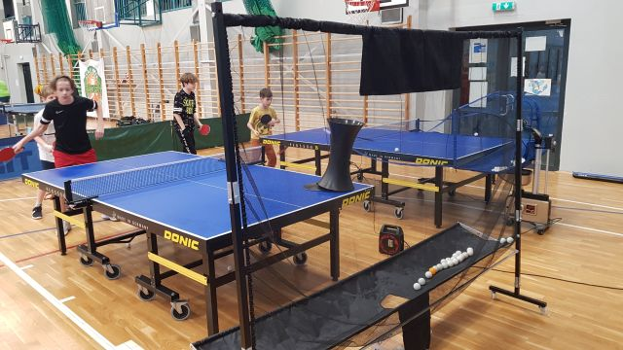

Slide 6
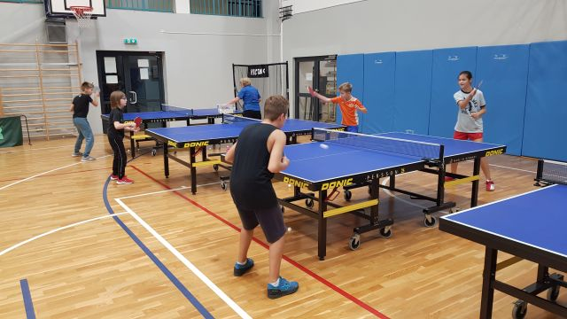

Slide 7
Otwarte zajęcia sportowe z tenisa stołowego dla osób dorosłych, seniorów i rodzin.
Różne kategorie wiekowe i umiejętnościowe – „od juniora do seniora” ( 20 do 25 os.)
raz w tygodniu po 1,5h w godzinach popołudniowych
Miejsce: hala sportowa ZSO Komorów
Sprzęt klubowy: profesjonalne stoły z siatkami, piłeczki, rakietki, płotki, osprzęt tenisowy oraz robot treningowy
Instruktor-koordynator zajęć
Termin: marzec – czerwiec i wrzesień

Slide 8
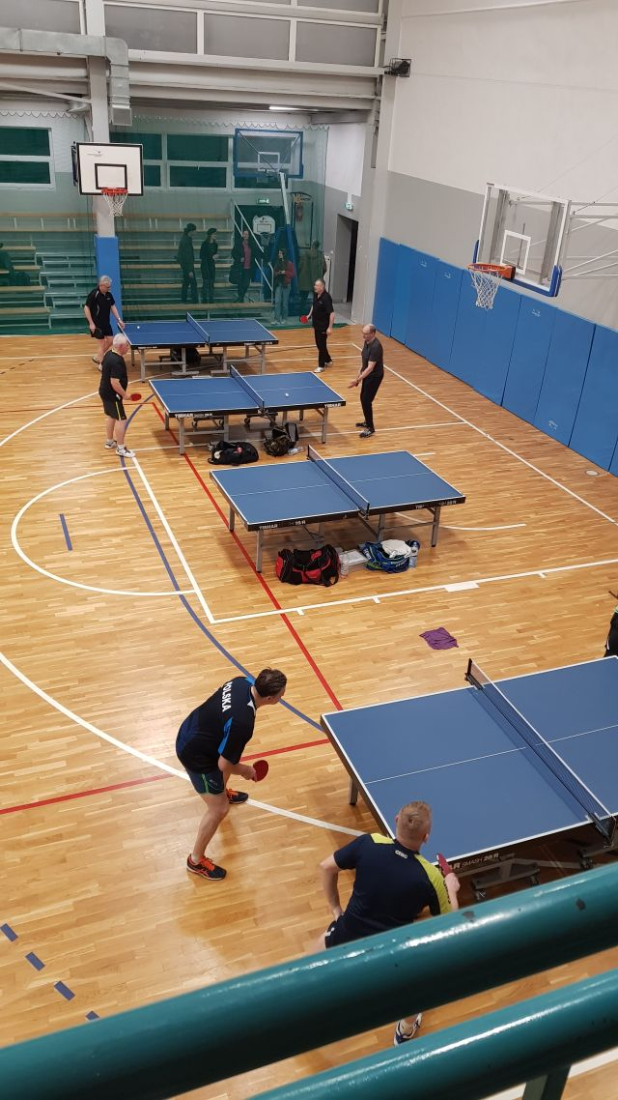
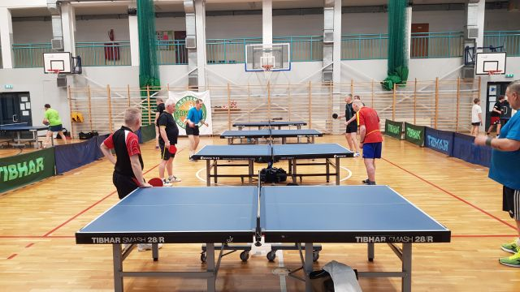

Slide 9
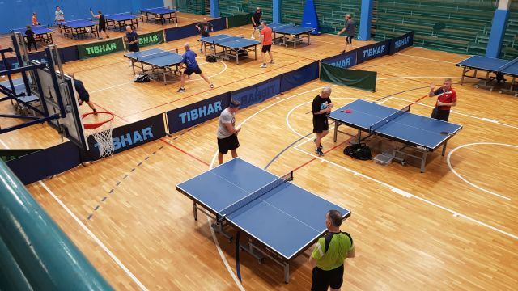

Slide 10
Przeprowadzenie 11-go Wiosennego Turnieju Tenisa Stołowego o Puchar Wójta Gminy Michałowice
Cztery kategorie umiejętnościowe ( 50 os.)
Łączenie pokoleń i nie tylko – dzieci, młodzież, dorośli, seniorzy, os. niepełnosprawne – od „żaka” do „seniora”
Miejsce: hala sportowa ZSO Komorów
Sprzęt klubowy: profesjonalne stoły z siatkami, piłeczki, płotki, osprzęt tenisowy, biurowy
obsługa organizacyjna, techniczna, informatyczna
Napoje, słodycze, łakocie, okazjonalne koszulki dla każdego, medale i różnorodne nagrody rzeczowe dla zwycięzców
Termin: kwiecień - czerwiec

Slide 11
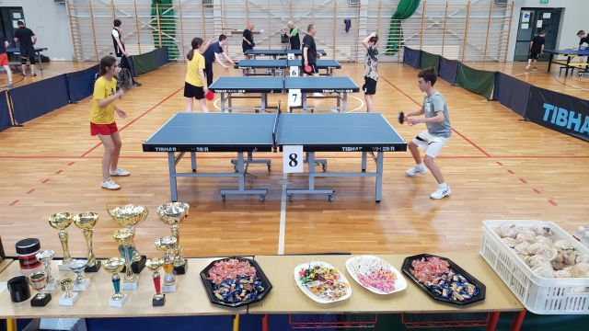
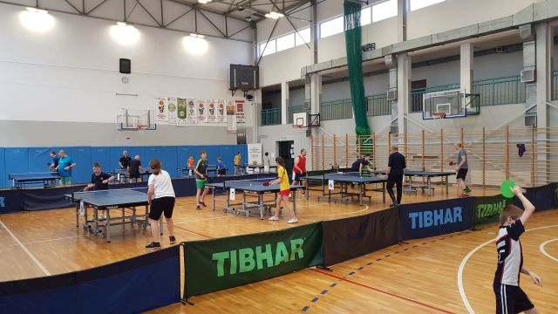

Slide 12
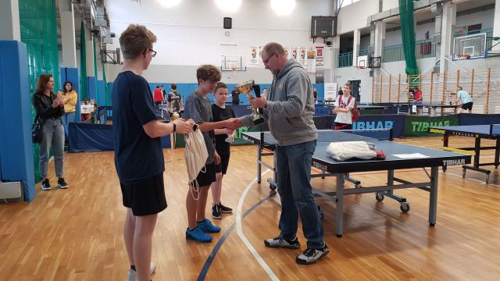
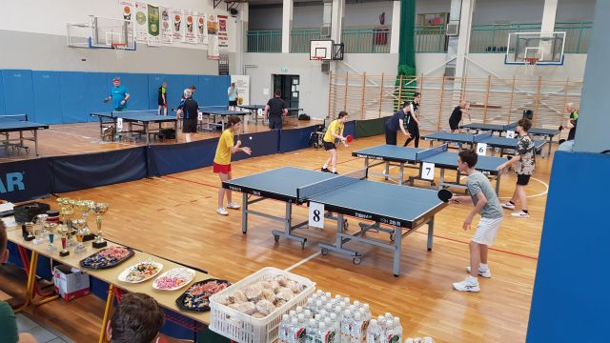

Slide 13
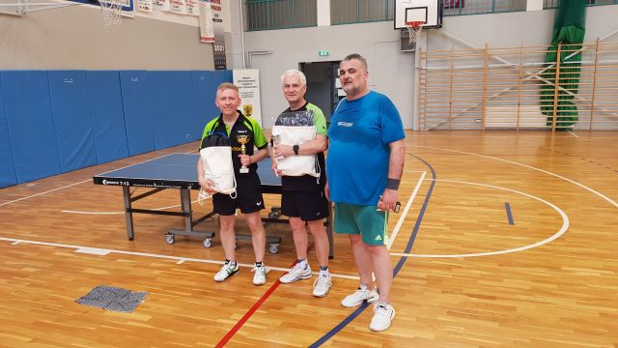
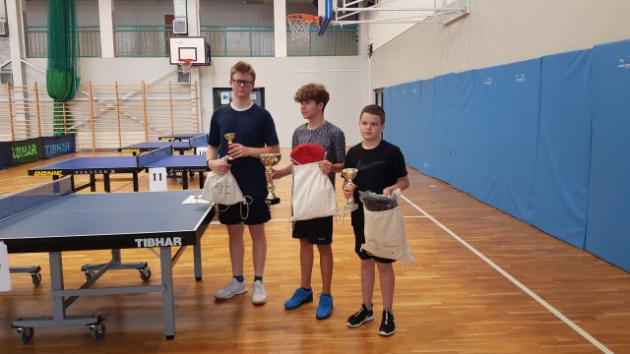

Slide 14
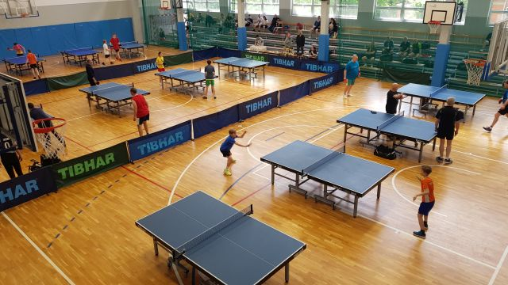

Slide 15
Dziękujemy za uwagę ☺
Pozdrawiamy sportowo i serdecznie ☺
Liczymy na dalszą owocną i długoletnią współpracę ☺
Życzymy wszystkim Zdrowia i Wytrwałości w Nowym 2023 Roku ! ☺
opracował: Prezes Zarządu „UKS Komorów” - dr inż. M.Jagiełło ☺

